Slide 1
網頁程式期末專案
組員：資工2B 00457140 張意昇
資工2B 00481007 林縉安

Slide 2
線上點歌音樂台 特色與優點
特色
不用再煩惱要聽的歌曲
每次YouTube歌曲會越聽越歪
直接聽觀眾們點播的歌曲
就算沒人點歌也會自動重新點之前觀眾的歌曲
簡單點歌，可以不用網址
優點
不需要付費
可以將喜歡的歌曲加到自己的歌單
自動重播歌單
管理歌單
個人歌單可以直接切換歌曲或是卡歌

Slide 3
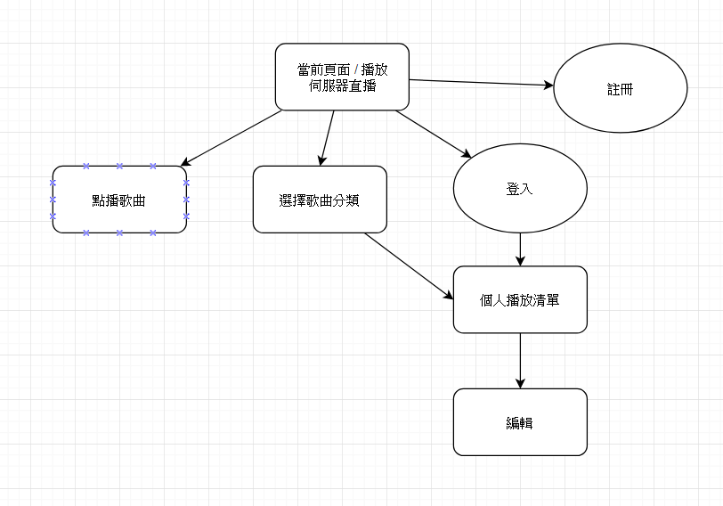
最後網站架構
前端
主要頁面
個人頁面

Slide 4
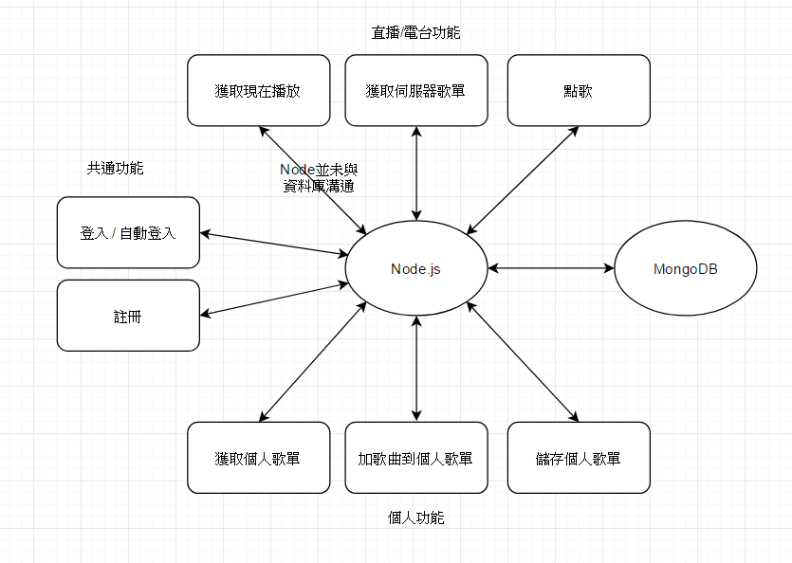
最後網站架構
後端

Slide 5
使用技術
HTML
CSS
JavaScript
Database : MongoDB
Node.js
Youtube Data Api
Youtube iframe Api
jQuery
AJAX

Slide 6
功能概述
使用者在主頁 index.html
點歌 >> 關鍵字 、 videoID 或 網址 使用 regex 判定
同步目前歌曲秒數 >> node js 使用Timer計算當前播放
獲取伺服器歌單 >> 與資料庫獲取當前list
儲存歌曲到個人歌單 >> 需要登入 >> 儲存歌曲到ID底下
使用者在個人頁面 main.html
點歌
卡歌 >> 直接播放
對歌單進行管理 置頂 或 刪除
下一首
暫停
共通功能 登入 和 註冊
歌曲會自動重新點歌 防止沒有歌曲狀況發生 畢竟是電台嘛~

Slide 7
最後實際分工
00481007 林縉安
環境架設
前端：簡單網頁物件、程式碼
後端：資料庫與伺服器
00457140 張意昇
前端：CSS
設計功能

